Slide 1
简单汉诺塔问题的python实现
计算思维课程
华中科技大学计算机科学与技术学院
2214705696@qq.com

Slide 2
简单汉诺塔问题的python实现
一、典型编程环境简介-Python
二、python的GUI编程
三、编制可视化汉诺塔移动程序

Slide 3
典型编程环境简介-Python
（1）Python语言
Python语言是一种面向对象的计算机语言
Python语言拥有丰富的面向各专业应用开发的“库”资源
【资源库/Repository】中包含了不同的【包/Package】，而一个包又包含了若干个【类/Class】与【对象/Object】，一个类，或者说，一个对象拥有若干个【函数/Function】。
资源库需要安装到编程环境中才能被使用
需要在程序中用相应的类创建对象，然后才能使用该对象的函数
学习Python语言不仅仅是学习基本语法，更重要的是学习各种库资源的获取、安装和应用方法
注意：Python已经出现了几十个版本，不同版本的书写规则有差异，如果按照本书介绍的语言，出现语法错误，则对照相应版本的语法规则改写之便可。例如Python2.7.x与Python3.x书写规则是不同的。本课程以Python3.8.x版本为准。计算机语言并不一定追求最新版本，而要看其所拥有的资源库的多少。

Slide 4
典型编程环境简介-Python
（2）开发工具
Python是编程语言，
开发工具：pycharm，vscode，visual studio，vim，记事本

Slide 5
典型编程环境简介-Python
（3）熟悉Python语言的程序要素书写规则
①Python以“#”引起一单行注释语句，以一组’’’（三单引号）括起一个段落，该段落便成为注释段落。
②如编辑含有中文的注释，则需在程序第一行增加语句，表明采用UTF-8编码存储源程序，系统默认是按ASCII编码存储源文件。
# -*- coding: utf-8 -*-
③如程序中需处理中文，则在源程序开始处增加下列语句（python3不需要）：
import sys;
reload(sys);
sys.setdefaultencoding('utf-8');
④Python程序采用“同长度缩进”区分语句段落。相当于C语言用以区分语句段落的“{ }”

Slide 6
典型编程环境简介-Python
（3）熟悉Python语言的程序要素书写规则
⑤Python语言是大小写相关的，即如“Exam”“exam”“eXam”等表示的是不同的标识符。
⑥Python程序通常会使用其它程序模块(包、类/对象和函数)，此时需要用到Import语句。该语句有两种用法。一种用法如下：
import PackageName as anotherName;
import PackageName
这是将模块作为对象导入本程序中。使用该模块中的类/对象、函数时，需加前缀“PackageName.”或者“anotherName.”，其中anotherName是本程序定义的该模块的别名。另一种用法如下：
from PackageName import *
这是将该模块的所有内容导入本程序中，可直接使用该模块中的类/对象、函数，而无需加前缀“PackageName.”

Slide 7
典型编程环境简介-Python
（3）熟悉Python语言的程序要素书写规则
⑦当使用了某模块的类/对象和函数时，如出现类似于“模块或对象或函数没有定义”的错误时，可能表明该模块没有被正确地导入到本工程文件中。此时可通过菜单【File DefaultSettings】，选择【Project Interpreter】进行安装。
⑧Python可以使用也可以不使用“;”结束一条语句。可在一行以“;”区分书写多行语句。
⑨Python程序中的变量可以直接赋值并使用，而无需事先定义其类型。当自上而下运行到某一行，需要某一变量的值，则该变量必须在该行之前已经定义并赋值。
⑩当不了解某模块的功能或使用方法时，可通过互联网搜索引擎搜索相关的使用方法，或者查询官网上发布的相关信息。

Slide 8
第8讲 利用典型计算机语言进行程序设计
一、典型编程环境简介-Python/Pycharm
二、 python的GUI编程
三、编制可视化汉诺塔移动程序

Slide 9
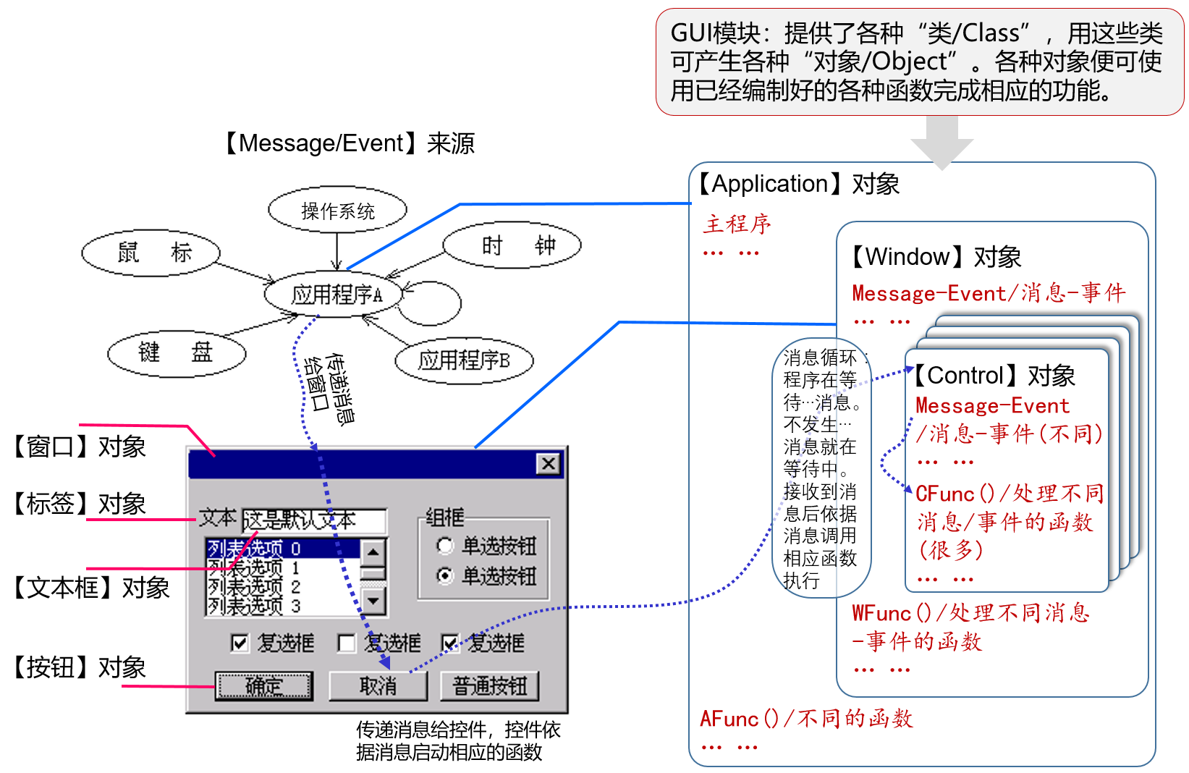
编制简单计算器程序
（1）理解图形用户界面--GUI
Tkinter模块支持GUI程序编制
Tkinter模块包含了很多的类，不同的类将产生不同的对象。
如Tk类可以产生【主窗口】对象，Button类可以产生【按钮】对象，Label类产生【标签】对象、Entry类产生【单行输入框】对象，StringVar类产生【接收用户输入】对象。
只有在创建了对象后，才能使用 “对象名.函数名()”来读写对象的属性，或执行对象的函数
用“主窗口对象.mainloop()”创建消息循环来监控窗口中相应的对象。

Slide 10
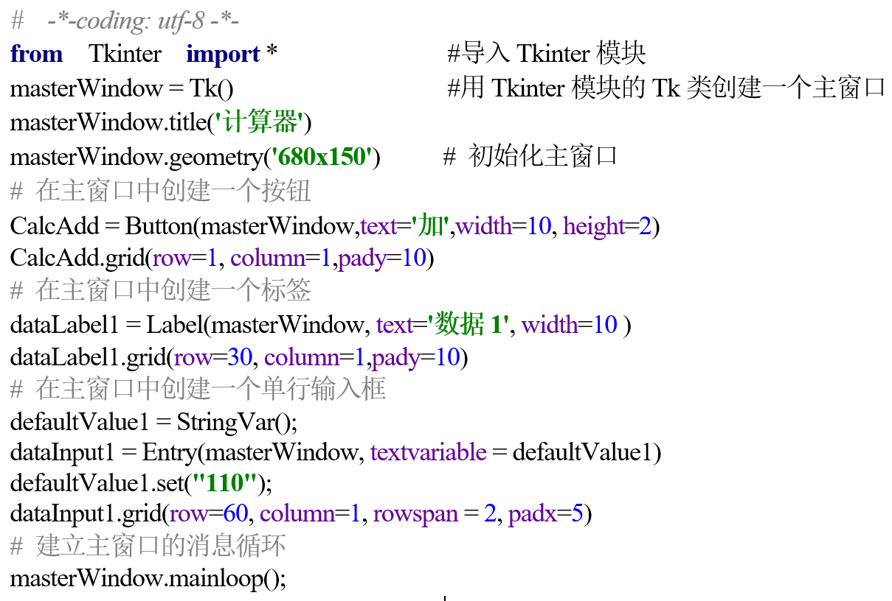
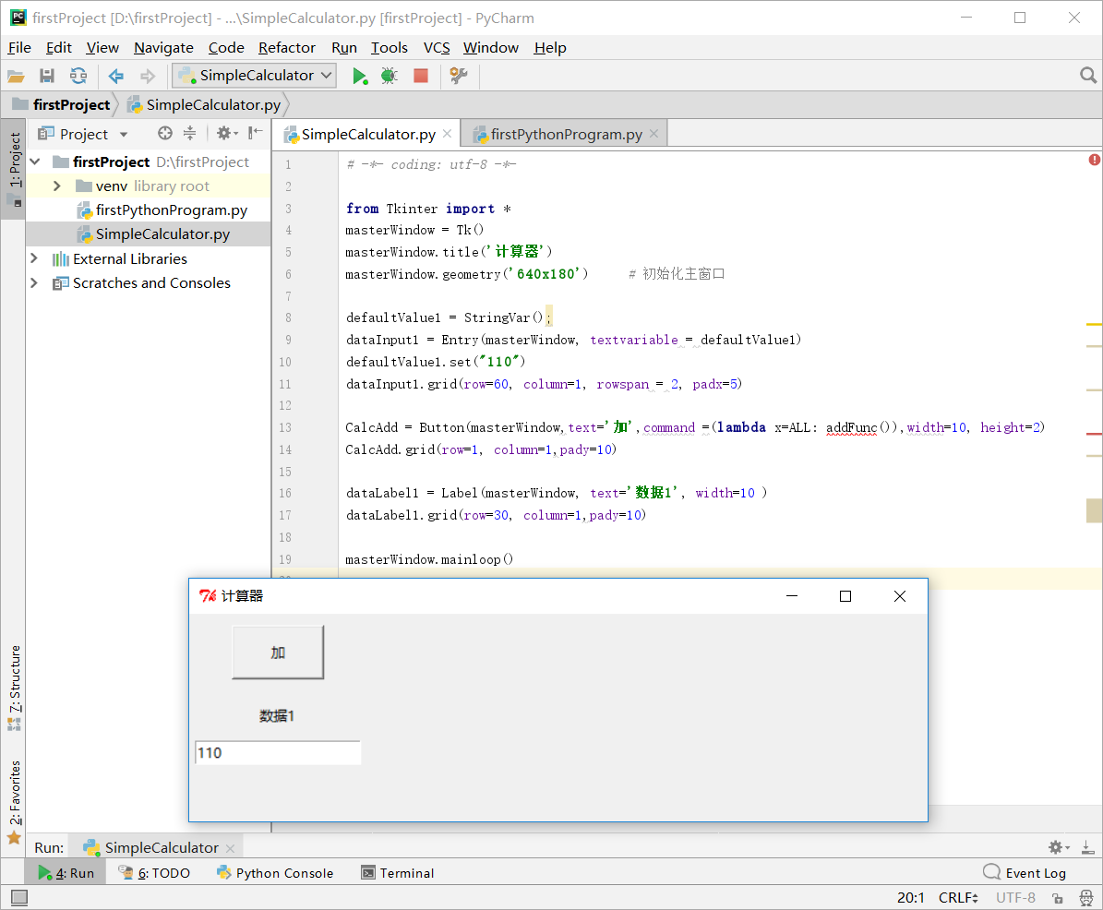
编制简单计算器程序
（2）第1步：熟悉图形用户界面的制作
主窗口对象
按钮对象
标签对象
输入框对象
对象名 = … #用类创建一个对象
# 先创建对象
对象.函数（）
# 再为对象赋值各种属性

Slide 11
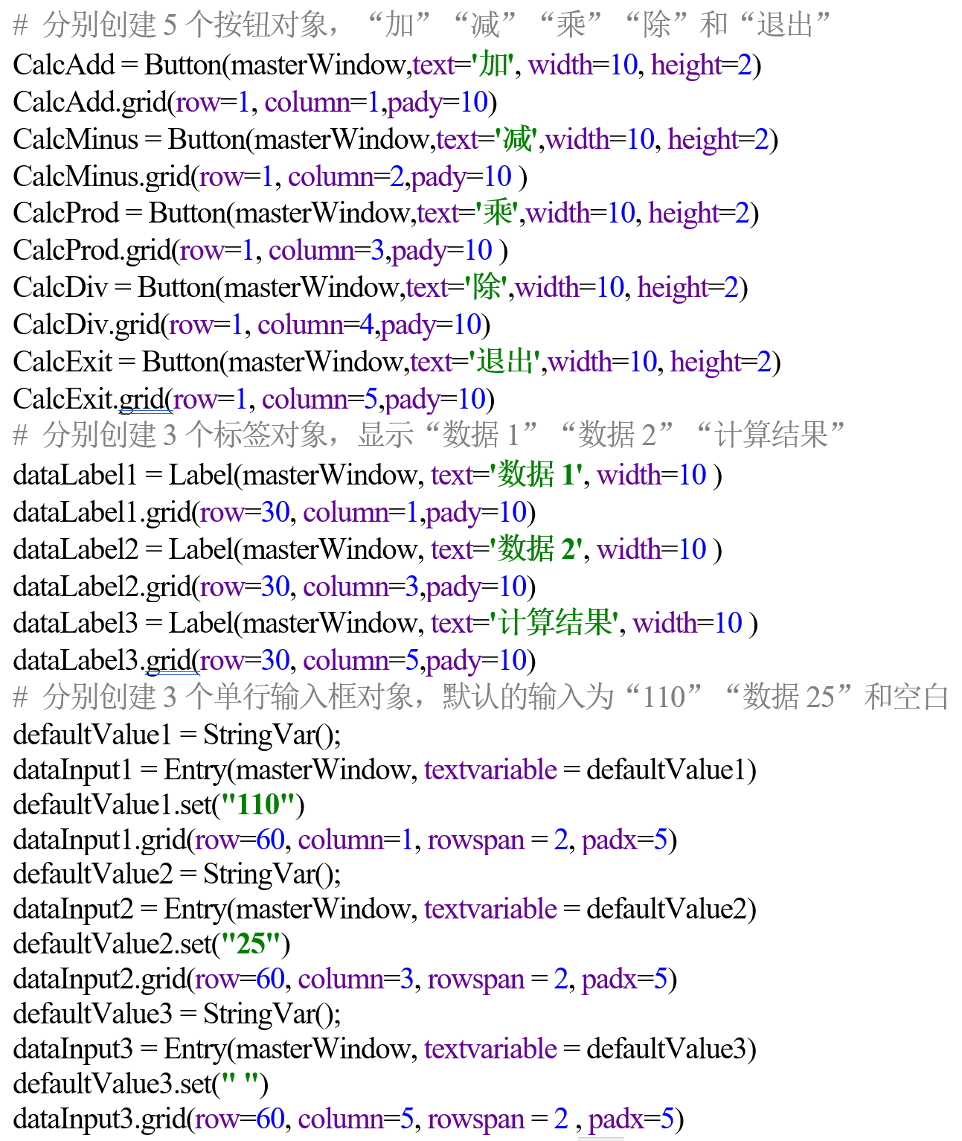
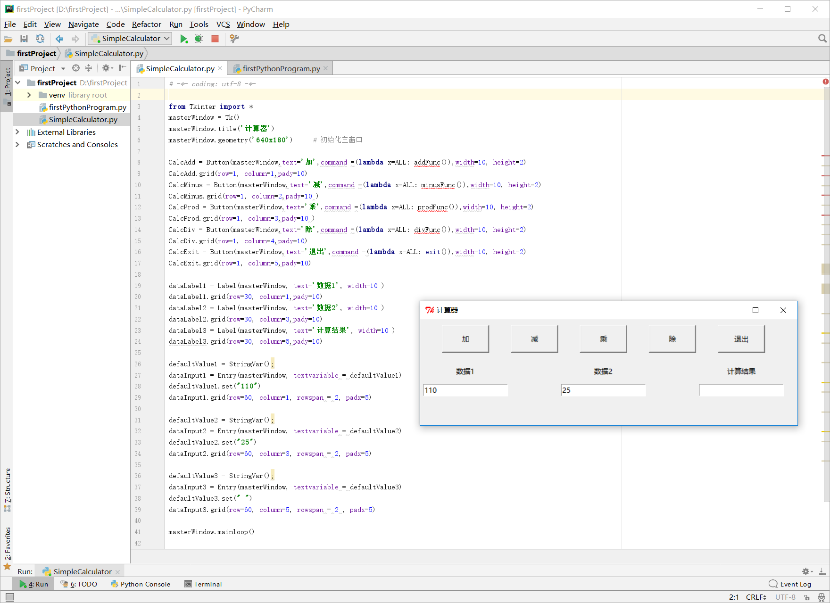
编制简单计算器程序
（2）第2步：完成图形用户界面的制作
输入框中可输入, 按钮可按下但无反应，为什么？

Slide 12
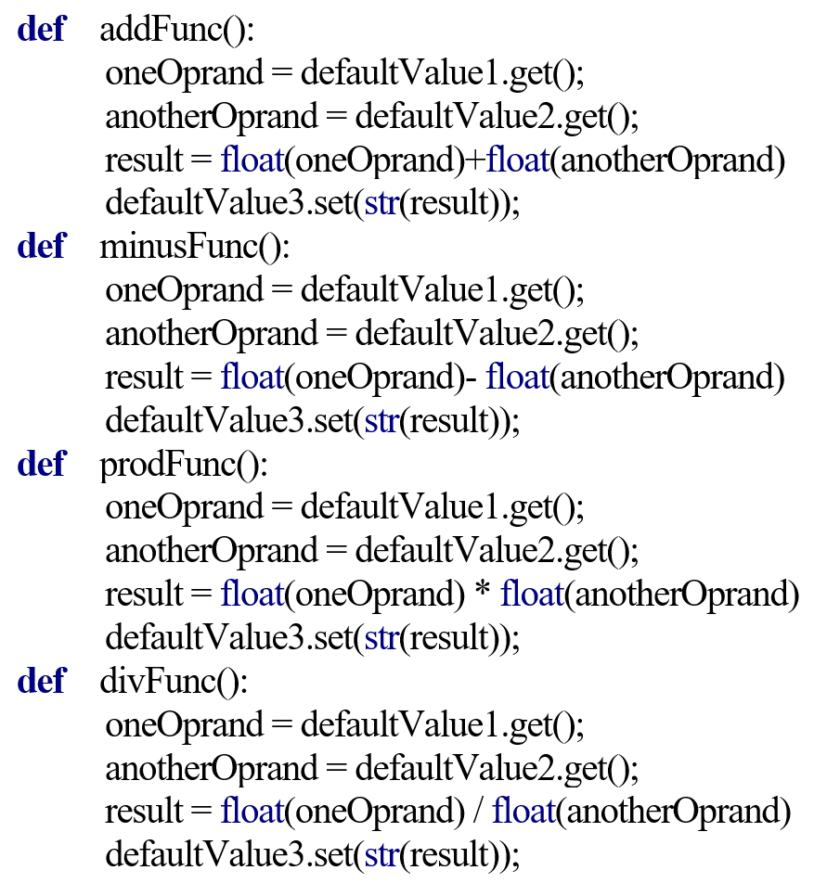
编制简单计算器程序
（2）第3步：编制执行加、减、乘、除的程序
输入框对象及获取输入框中的输入
输入框对象及向输入框中写回结果
输入的是数字型字符，转换成数值
将数值转换为数字型字符

Slide 13
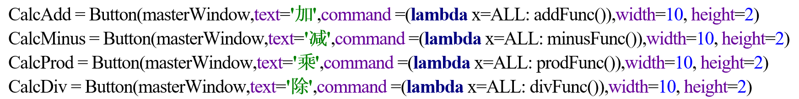
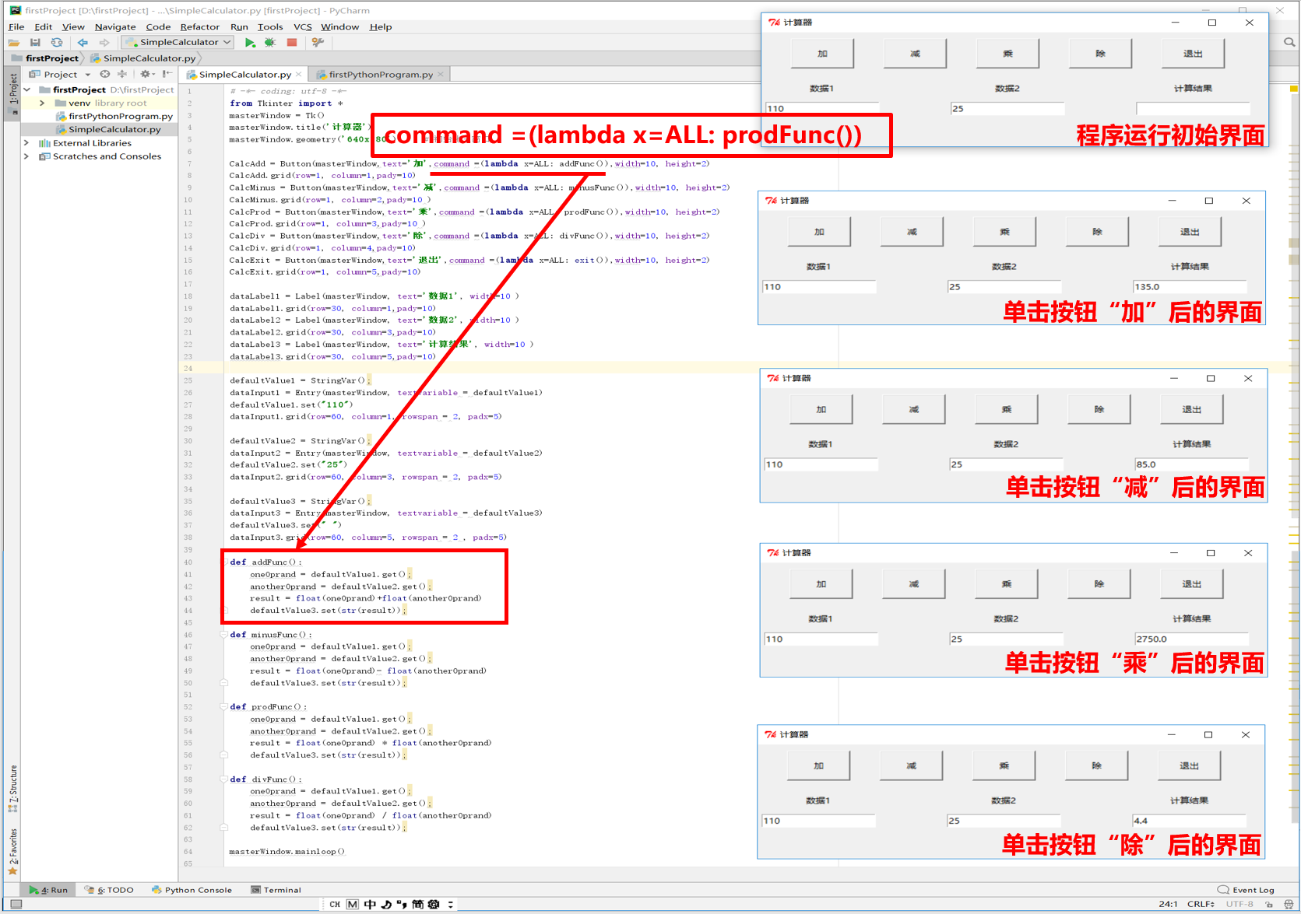
编制简单计算器程序
（2）第4步：将执行加、减、乘、除的程序与相应的按钮绑定
窗口中的按钮对象，
“减”按钮
第3步中定义的函数，
执行某功能的程序
输入框中可输入, 按钮可按下能完成相应功能

Slide 14
第8讲 利用典型计算机语言进行程序设计
一、典型编程环境简介-Python/Pycharm
二、 python的GUI编程
三、编制可视化汉诺塔移动程序

Slide 15
编制可视化汉诺塔移动程序
（1）问题及分析
【示例4】汉诺塔是印度的一个古老传说。据说开天辟地之神勃拉玛在一个庙里留下了三根金刚石柱，并在第一根上从上到下依次串着由小到大不同的64片中空的圆型金盘，神要庙里的僧人把这64片金盘也按由小到大的顺序搬到第三根上，每次只能搬一个，可利用中间的一根石柱作为中转，并且要求在搬运的过程中，不论在哪个石柱上，大的金盘都不能放在小的金盘上面。神说，当所有的金盘都从事先穿好的那根石柱上移到另外一根石柱上时，世界就将在一声霹雳中消灭了。

Slide 16
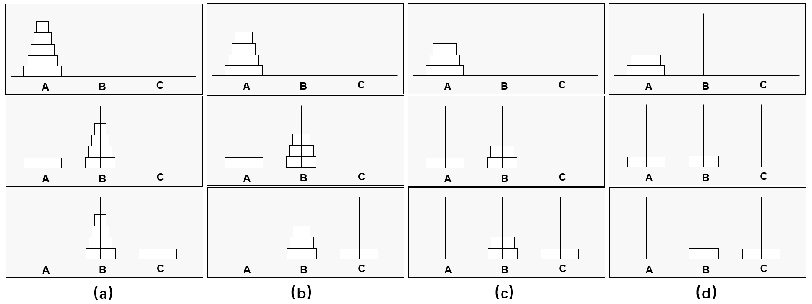
编制可视化汉诺塔移动程序
（2）汉诺塔的递归求解思维

Slide 17
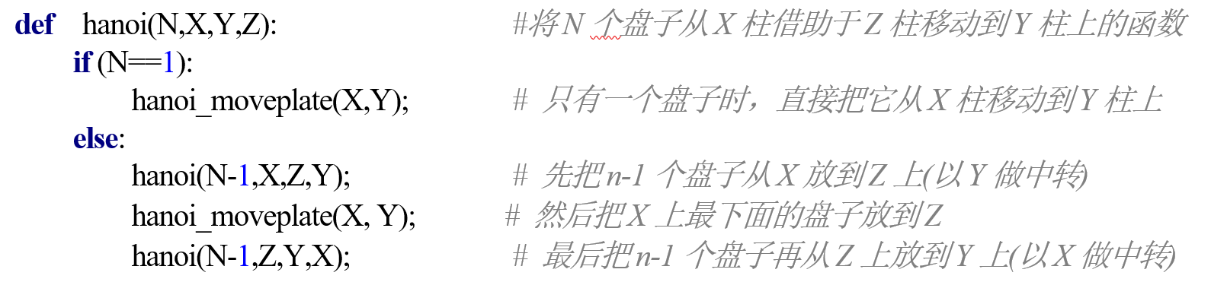
编制可视化汉诺塔移动程序
（3）汉诺塔的递归求解程序-Python版

Slide 18
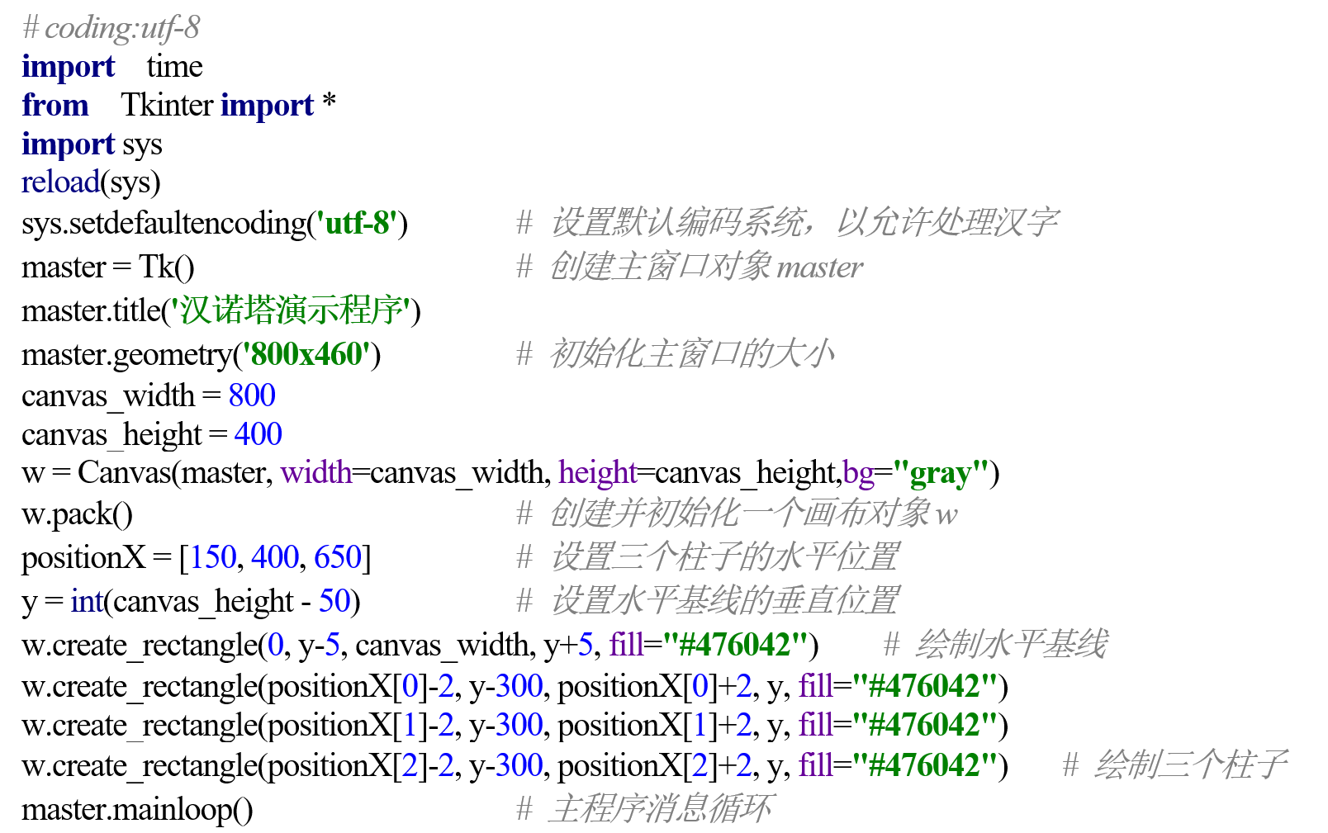
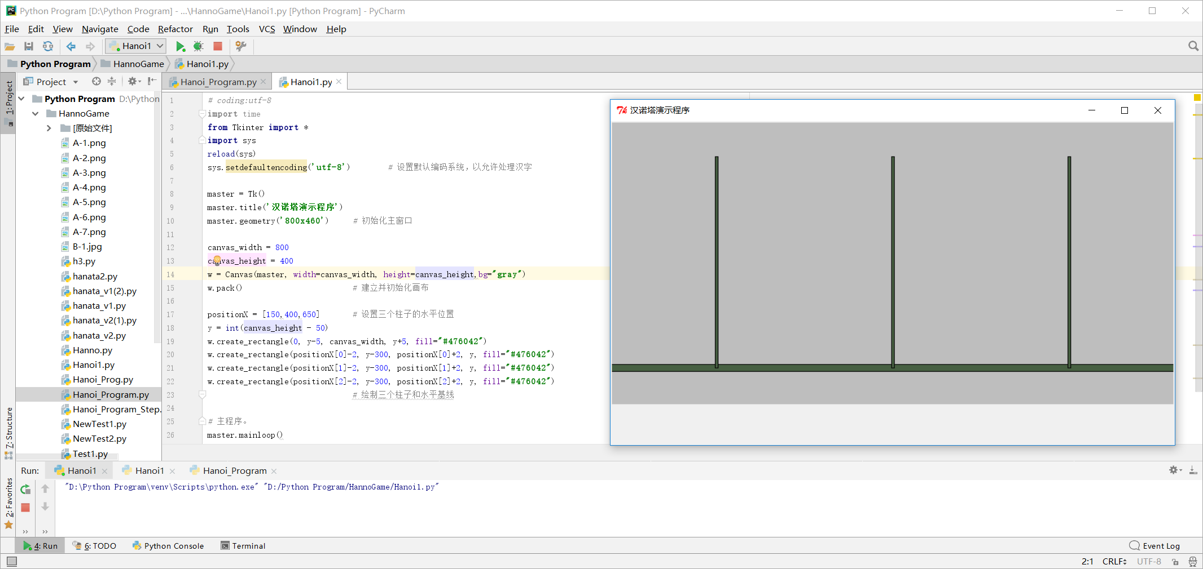
编制可视化汉诺塔移动程序
（5）第一步：绘制水平基线与三个柱子
〖图形用户界面的关键是消息循环〗。GUI程序的运行是依靠传递和接收
创建画布(Canvas)对象，在该对象上绘制窄矩形

Slide 19
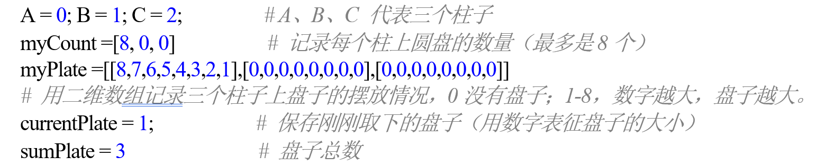
编制可视化汉诺塔移动程序
（6）第二步：绘制三个柱子上的盘子
柱子及不同大小的盘子，首先用变量和数组来表示

Slide 20
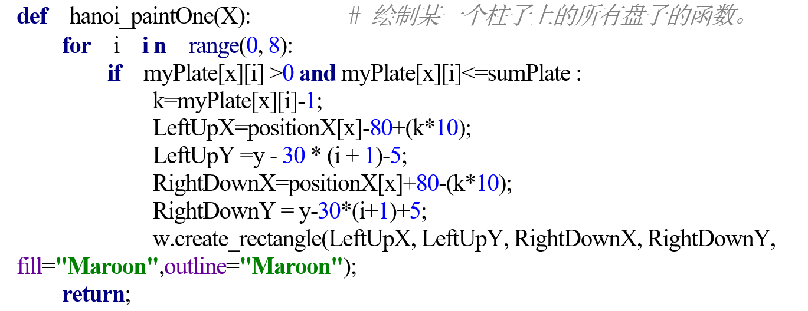
编制可视化汉诺塔移动程序
（6）第二步：绘制三个柱子上的盘子
然后依据变量和数组的值来绘制不同长度的窄矩形表示不同大小的盘子

Slide 21
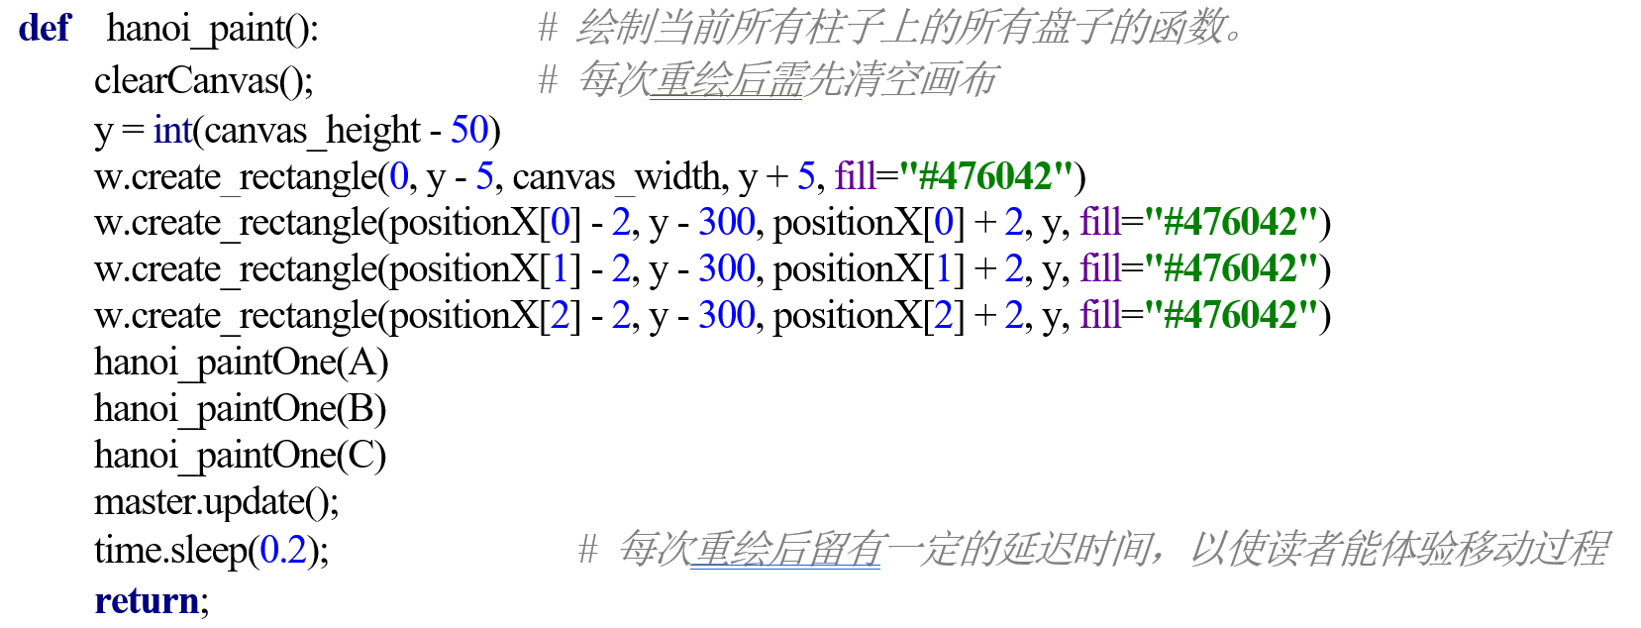
编制可视化汉诺塔移动程序
（6）第二步：绘制三个柱子上的盘子
每次清空画布，然后绘制三个柱子及其盘子

Slide 22
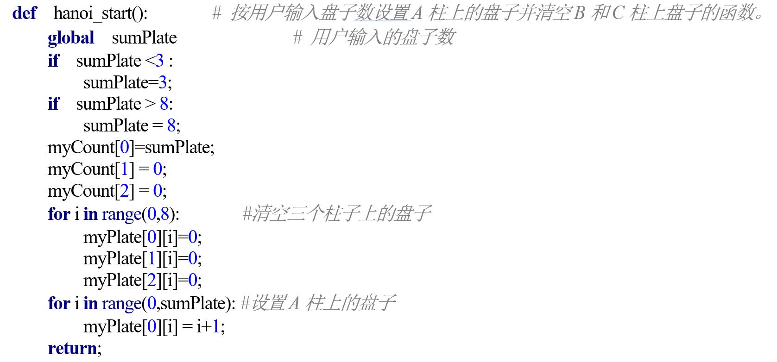
编制可视化汉诺塔移动程序
（6）第二步：绘制三个柱子上的盘子
初始化三个柱子上的盘子

Slide 23
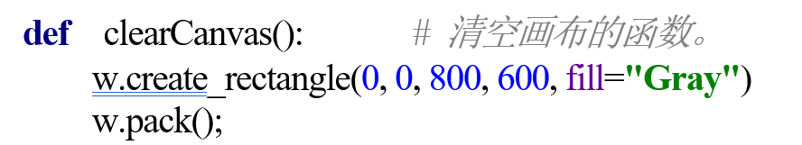
编制可视化汉诺塔移动程序
（6）第二步：绘制三个柱子上的盘子
清空画布，即重新绘制

Slide 24
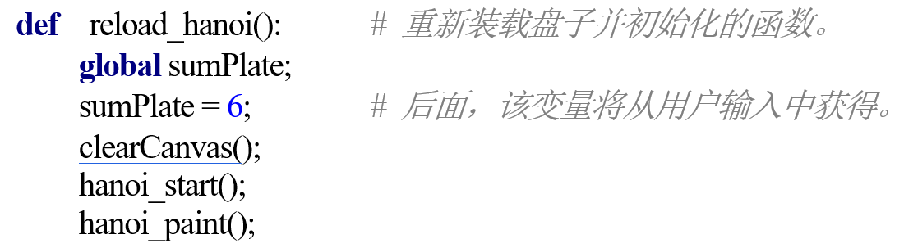
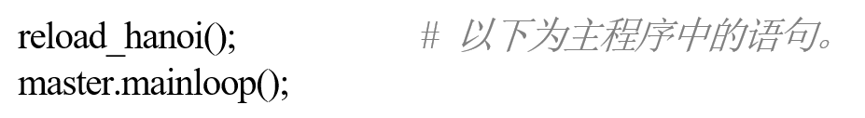
编制可视化汉诺塔移动程序
（6）第二步：绘制三个柱子上的盘子
重新装载盘子并重新绘制
#先清空画布
#重新初始化柱子及其上的盘子
#重新绘制柱子及盘子

Slide 25
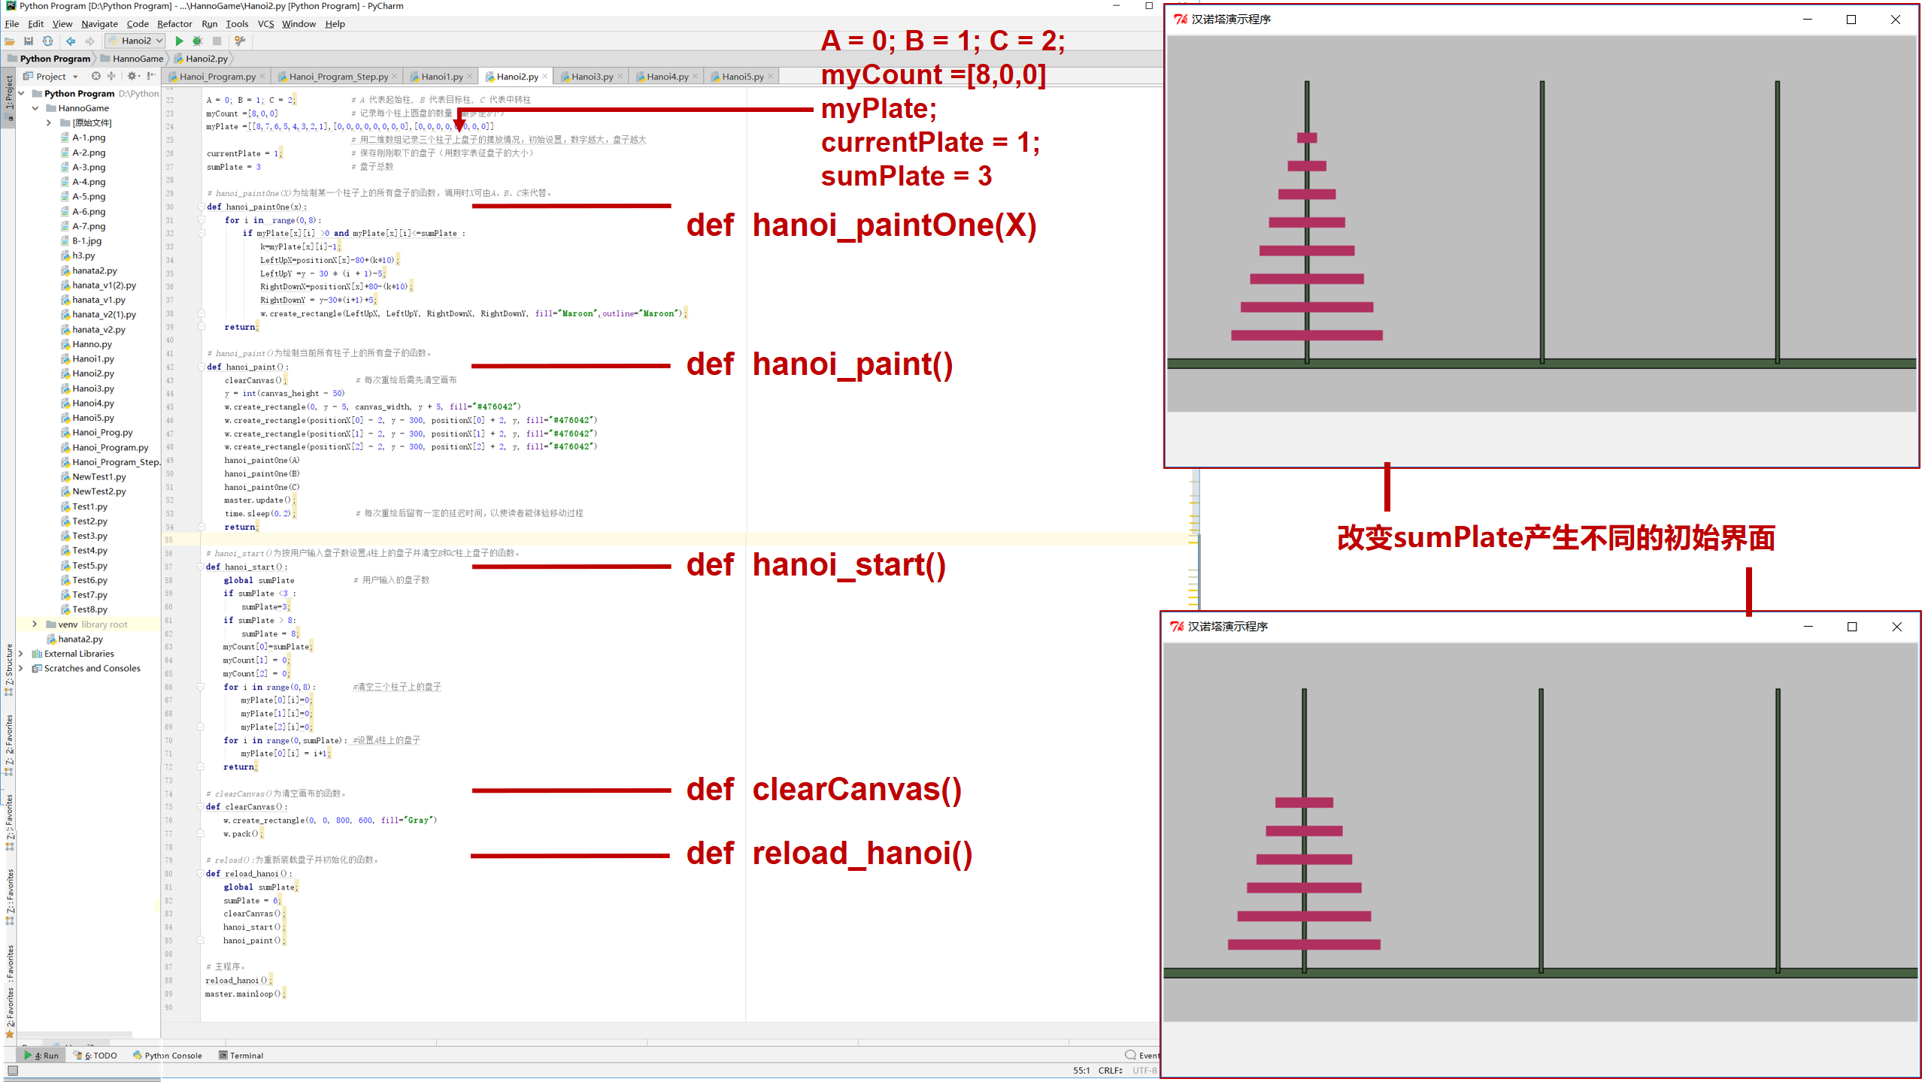
编制可视化汉诺塔移动程序
（6）第二步：绘制三个柱子上的盘子
绘制某一柱子上的盘子
抽象每一个函数，
功能简单且清晰。
编制完成后便于后续重复调用
绘制三个柱子上的盘子
设置三个柱子上的盘子
清空画布
重新开始

Slide 26
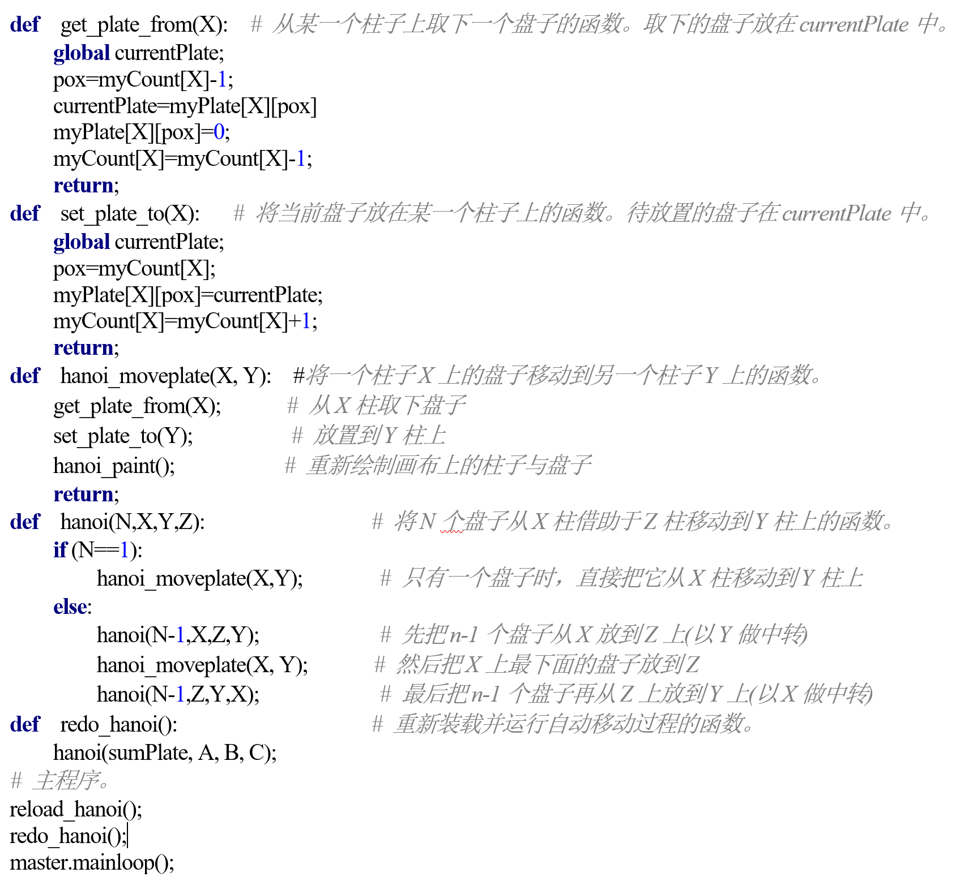
编制可视化汉诺塔移动程序
（7）第三步：演示盘子的自动移动过程
从一个柱子取下一个盘子
向一个柱子放入一个盘子
盘子从一个柱子移动到另一个柱子，就是改变数组变量中的值，然后清空画布，重新绘制柱子及其盘子
将一个盘子从一个柱子移到另一个柱子
汉诺塔程序移动盘子的函数

Slide 27
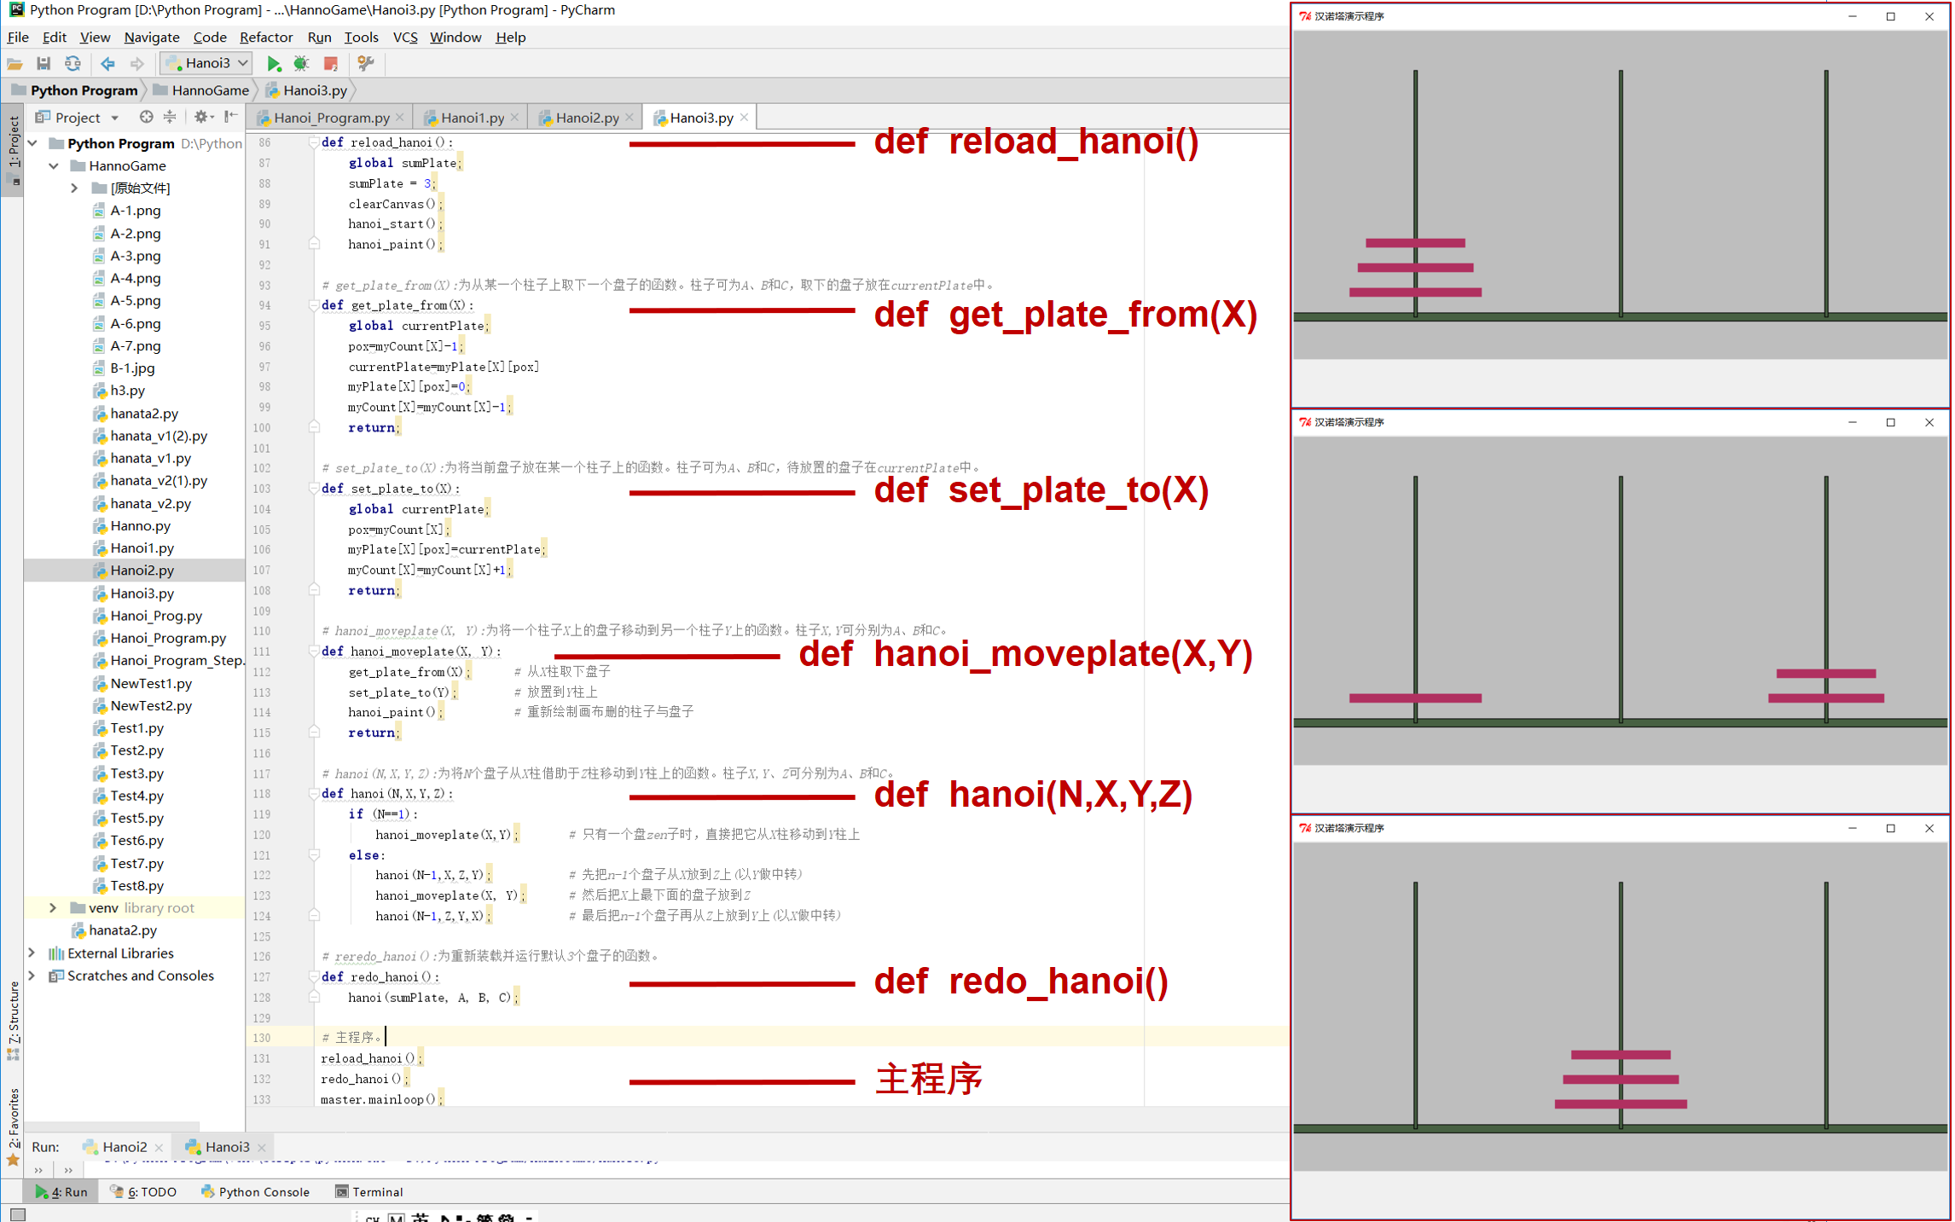
编制可视化汉诺塔移动程序
（7）第三步：演示盘子的自动移动过程
任何盘子移动一次，都清空画布，重新绘制柱子及上的盘子--动画效果

Slide 28
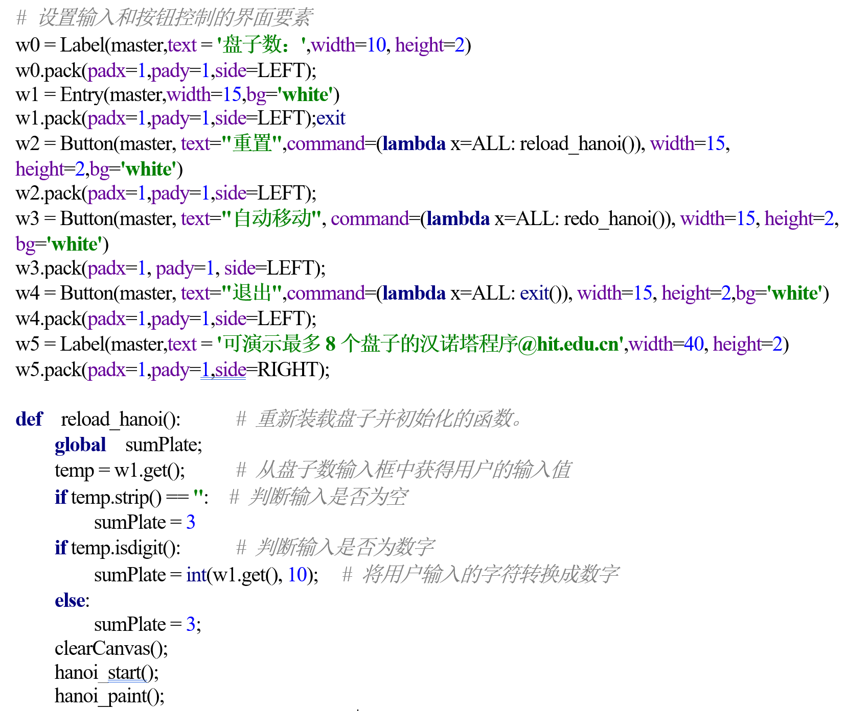
编制可视化汉诺塔移动程序
（8）第四步：交互式控制游戏参数设置
汉诺塔界面控制
设置输入参数的各种控件对象
【重置】按钮绑定reload_hanoi()
【自动移动】按钮绑定redo_hanoi()
【退出】按钮绑定exit()
def reload_hanoi()
接收用户输入的盘子数
转换成整型数赋值给sumPlate

Slide 29
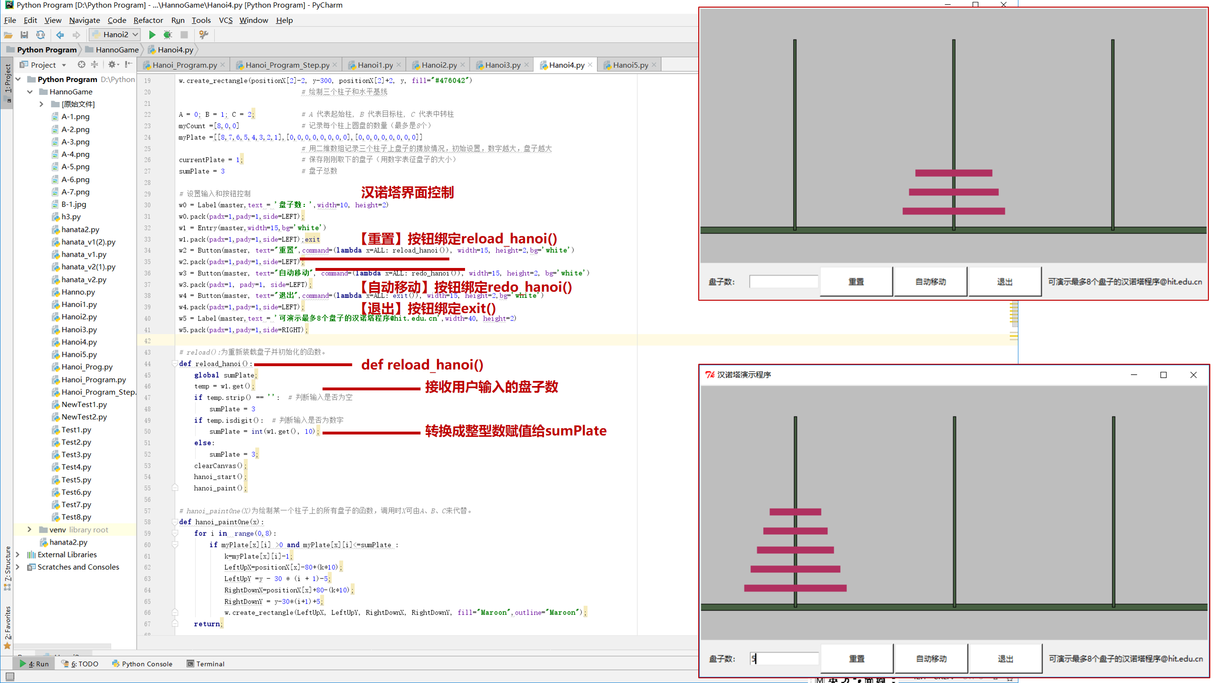
编制可视化汉诺塔移动程序
（8）第四步：交互式控制游戏参数设置

Slide 30
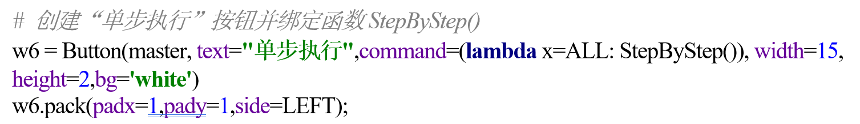
编制可视化汉诺塔移动程序
（9）第五步：汉诺塔盘子游动的单步执行
增加一【单步执行】按钮，绑定StepByStep()

Slide 31
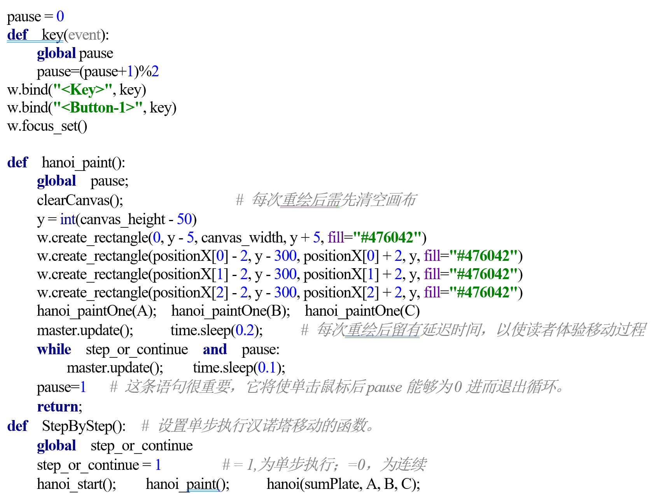
编制可视化汉诺塔移动程序
（9）第五步：汉诺塔盘子游动的单步执行
def key(event)
处理事件的函数，其功能为pause如为0，则设为1，而如为1，则设为0。其控制着单步执行
将函数绑定到相应的事件上，Button-1为单击鼠标左键，key为任何键盘按键。即当发生这两种事件时则执行绑定的key()函数。
如何获取鼠标
如何响应鼠标，依据鼠标的指示做操作（调用函数）
def hanoi_paint()
单击鼠标事件 ➔ key函数：使pause为0 ➔ hand_paint()退出while循环➔执行一步➔ hand_paint()又进入while循环，等待单击鼠标
单步执行时，循环延时等待直到pause为0
def StepByStep()
主要设置标志step_or_continue，其值为1则单步执行，为0则自动执行

Slide 32
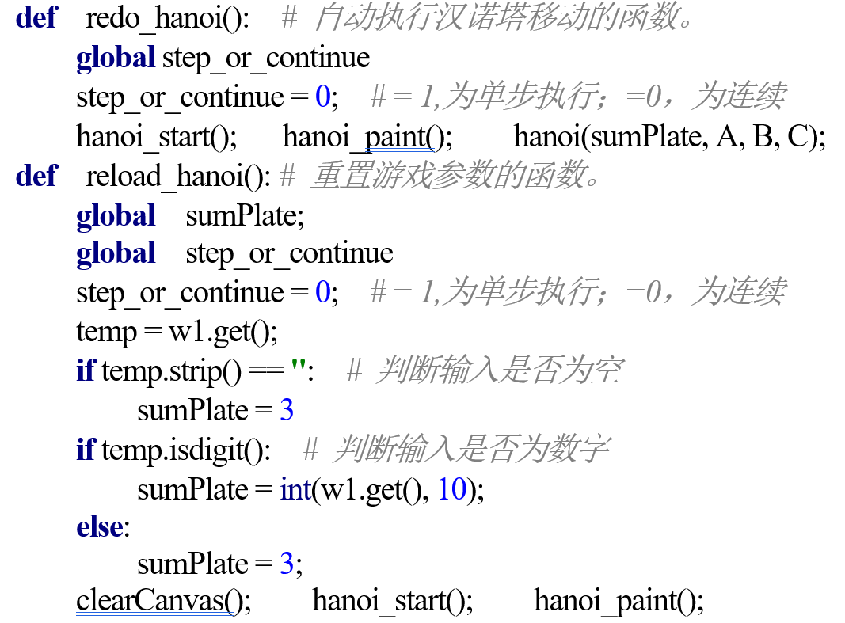
编制可视化汉诺塔移动程序
（9）第五步：汉诺塔盘子游动的单步执行
def redo_hanoi()
自动执行时，设置step_or_continue为0
def reload_hanoi()
重置时，默认设置step_or_continue为0，即自动执行

Slide 33
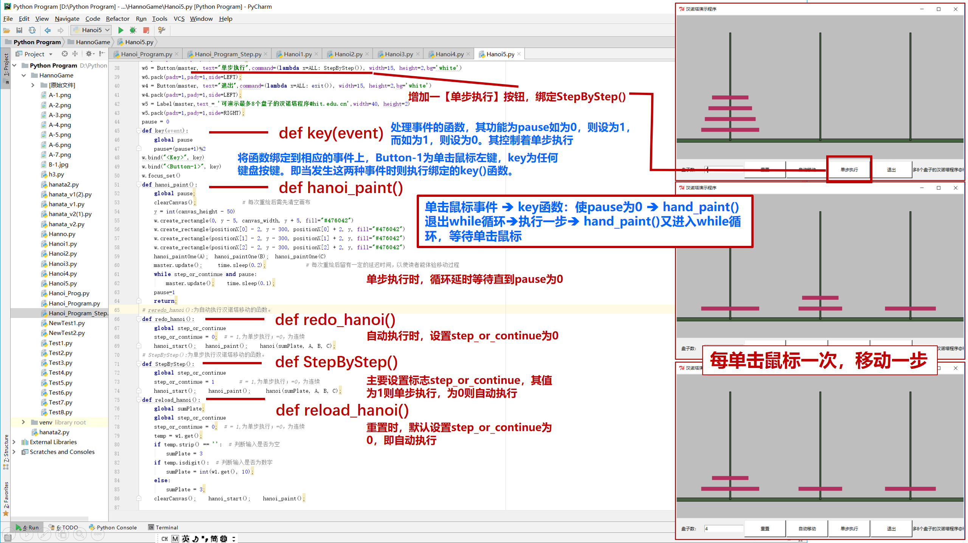
编制可视化汉诺塔移动程序
（9）第五步：汉诺塔盘子游动的单步执行
鼠标指向哪个柱子，单击一次鼠标便移动一个盘子（或取出或放入）

